Slide 1
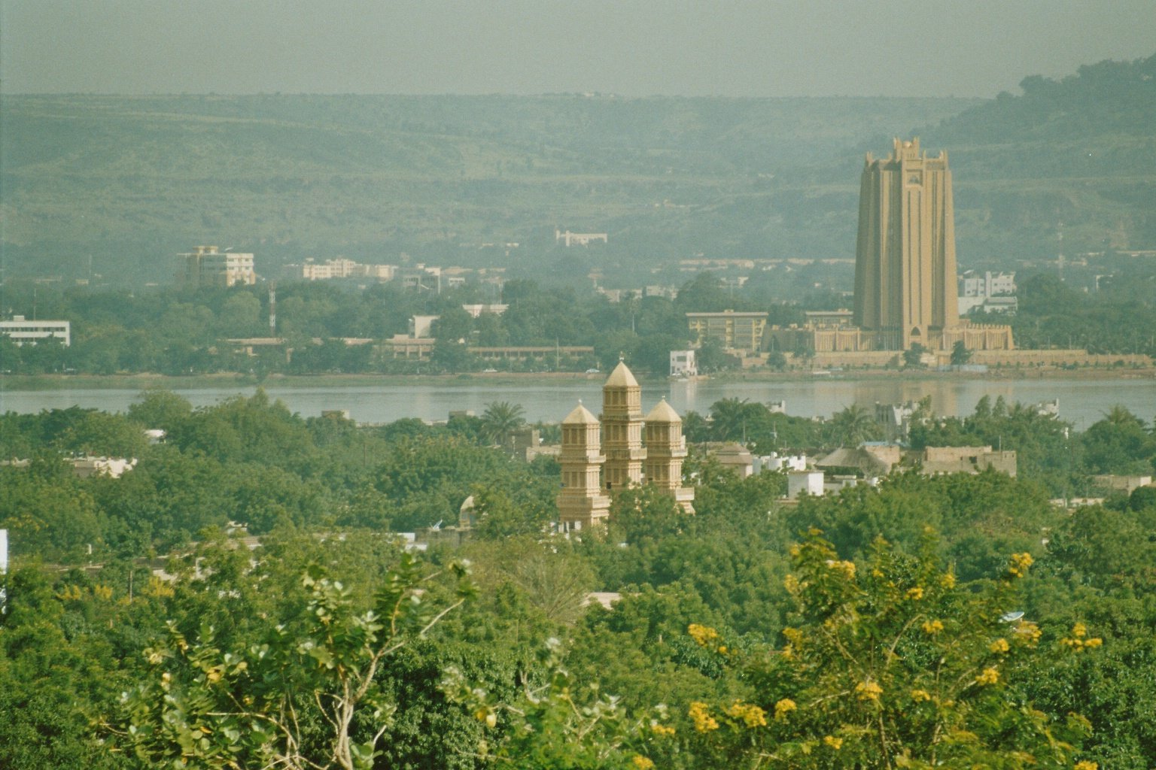
LNIE II
Aula 2- bambara – a frase nominal 17.09.2020
Alexander Yao Cobbinah
DL/USP

Slide 2
A ni sɔgɔma!
Nba/Nse
Hɛrɛ sira wa?
Hɛrɛ dɔrɔn!
Aw ka kɛnɛ?
Tɔɔrɔ tɛ
Somɔgɔw ka kɛnɛ?
Tɔɔrɔ t‘u la

Slide 3
O alfabeta bambara
a |  | n
b |  | ɲ
d |  | ŋ
j | dʒ | o
e |  | ɔ
ɛ |  | p
f |  | r
g |  | s
h |  | t
i |  | c | tʃ
k |  | w
l |  | y | j
m |  | z

Slide 4
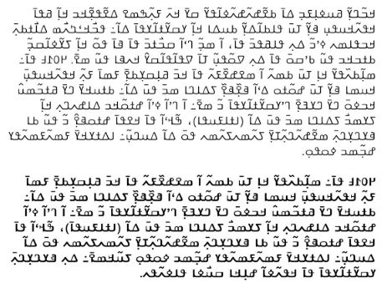
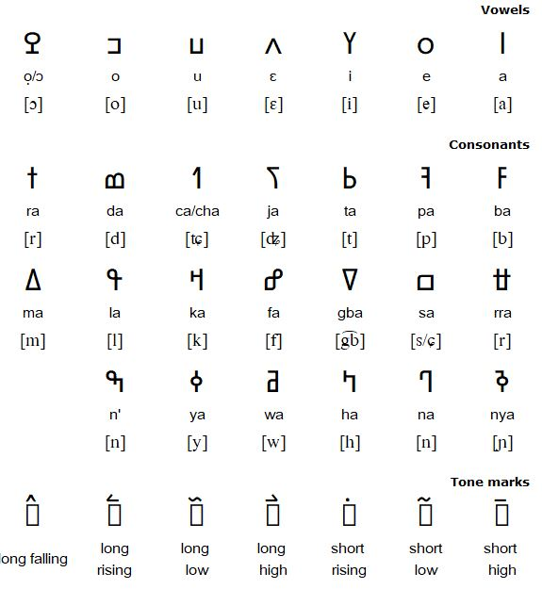
Nko
Língua: varias linguas mande
Tipo: alfabetico,
Inventor: Souleymane Kante, 1949

Slide 5
Ajami
In: Valentin Vydrin, Gérard Dumestre. Manding Ajami samples: Mandinka and Bamana. Meikal Mumin, Kees Versteegh. The Arabic script in Africa: Studies in the use of a writing system, Brill, pp.225-260, 2014

Slide 6
https://www.youtube.com/watch?v=LpjgD_zV0IY

Slide 7
Comunicação: se apresentar
O nome:
A: I tɔgɔ (ye di)?
B: N tɔgɔ (ye) X.
E dun?
A: N tɔgɔ (ye) Y.
O sobrenome:
A: I jamu? / jamu duman?
B: (n jamu) X
femininos
Ramata
Fatou
Fatoumata
Oumou
Awa
Aminata
Bintou
masculinos
Issa
Boubacar
Mamadou
Seydou
Abdou(laye)
Ibou/ Brahima
Adama
Traore̒
Coulibali
Keita
Diakite̒
Kante
Ba
Doumbia
Kouyate̒
…

Slide 8
Cultura: sinanguya
Ba, Diallo, Diakite
FULANI
Bagayogo, Kante̒
NUMU (ferreiro)
“etnia“
bambara
fulani
dogon
bozo
…
"casta" e profissão
hɔrɔn
nyamakala
jɔn
Kouyate̒, Diabate̒, Koite̒
JELI (músico/historiador)
Couloubali, Traore̒, Diarra, Keita
HƆRƆN
https://www.youtube.com/watch?v=LpjgD_zV0IY

Slide 9
Rokia Traore̒
Oumou Sangare̒
Toumani Diabate̒
Salif Keita
Ali Farkah Toure̒
Habib Koite
Instrumentos
ngoni – violão
bala – xylofone
kora - arpa
Baba Sissoko: recitação e Ngoni: https://www.youtube.com/watch?v=LUYwfdcvyxM
Toumani Diabate̒: kora: https://www.youtube.com/watch?v=9zfAYKyDhAA&t=1407s
Astou Diabate̒, casamento: https://www.youtube.com/watch?v=RpJ8aPiT-2g

Slide 10
Análise: A frase nominal
morfologia nominal: plural
atributos: demonstrativos, adjetivos
possessivos
pronomes pessoais: as duas se̒ries
ex.
'pessoa' mɔgɔ
'amigo' teri
'irmã(o)' balima
'homem' cɛ
'mulher' muso
'criança' den
'pai' fa
'mãe' na/ba
ex.
'casa' so
'árvore' jiri
'arroz' malo
'coisa' fɛn
'cachorro' wulu
‚água‘ ji
‚dinheiro‘ wari

Slide 11
O Sustantivo e a morfologia nominal
pronuncia
aw = au anw = ão
ew = eu enw = eum
ow = ou onw = oum
etc…
substantivo-Plural (=w)
'pessoas' mɔgɔ-w
'amigos' teri-w
'irmã(o)s' balima-w
'homems' cɛ-w
'mulhers' muso-w
'crianças' den-w
só no fim da frase nominal
não com numerais
morfologia de dimensão
 | nin = diminutivo | ba = aumentativo
cɛ = homem | cɛnin =menino | cɛba = homenzão
kulu = colinha | kulunin = lombo | kuluba = montanha
dugu = vila | dugunin = vilazinha | duguba = cidade
so = casa | sonin = casinha | soba = pre̒dio

Slide 12
pronomes pessoais
1 serie
2 serie
ń
í
à
án(w)
á(w)
ù
ne̒
e̒
àle
ánw
áw
òlu
sujeito: n taara ‚eu fui‘,
objeto: a ye n bugo ‚ele me bateu‘
possessivo: n den ‚minha criança‘

Slide 13
pronomes attibutivos
numerais
prox. nìn ou -in
dist. ò
algum dɔ
todo bɛɛ
outro wɛrɛ
1 kelen
2 fila
3 saba
4 naani
5 duuru
6 wɔɔrɔ
7 wolonwula
8 segin
9 kɔnɔntɔn
10 tan
ò dugu aquela vila
nin muso/ muso-in essa mulher
muso ninu essas mulheres
don dɔ algum dia
cɛ wɛrɛ-w outros homens
mɔgɔ bɛɛ todas pessoas

Slide 14
construções possessivas
Posse pronominal
(Pro:poss (ka) Possuido)
Posse nominal
Possessor (ka) possuido
ń
í
à
ánw
áw
ù
n fa
i fa
a fa
anw fa
aw fa
u fa
n ka so
i ka so
a ka so
anw ka so
aw ka so
u ka so
kɔnɔ kan a voz do pássaro
muso fa o pai da mulher
cɛ bolo o braço do homem
mɔgɔ hakili a inteligência da pessoa
à sèn a perna dele/a
ń kɔ́ as minhas costas
í bá sua mãe
muso ka liburu o livro da mulher
musow ka wari o dinheiro das mulheres
cɛw ka dabaw o xx do homem
Seku ani Fanta ka dugu o vilarejo de Seku e Fanta
feerekɛla ka jabaw as cebolas da cemerciante
u ka foro os campos deles
aw ka sow as vossas casas
não-alienável
família próxima
partes do corpo
propriedades
alienável
outros

Slide 15
pós-posições
substantivo
adposição
so
‚casa‘
kɔnɔ
‚dentro‘
+
la
fɛ
ma
kan
kɔnɔ dentro (barriga)
kɔ detrás (costas)
ɲɛ ante (olho)
kɔrɔ em baixo (base)
cɛ entre (cintura)
dugu ma no chão
sira kan em cima do caminho
sira la no caminho
tabali kan em cima da mesa
Mali la no Mali
daga kɔnɔ dentro da panela
Posposições gerais

